Slide 1




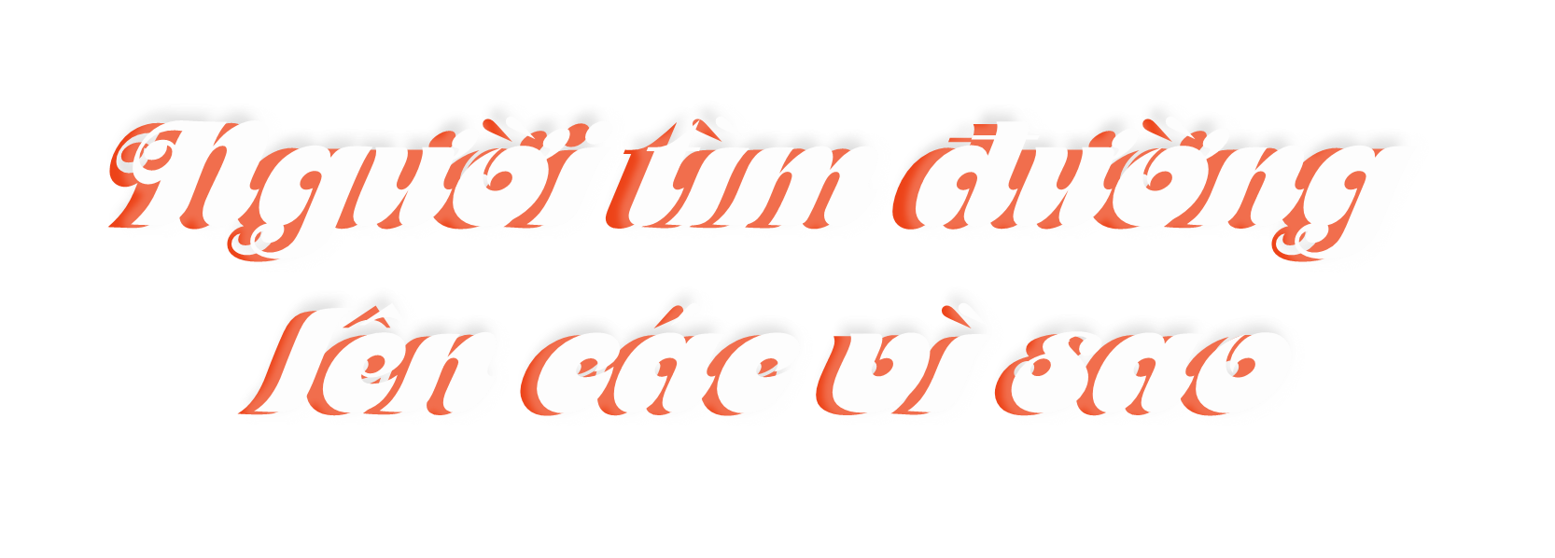





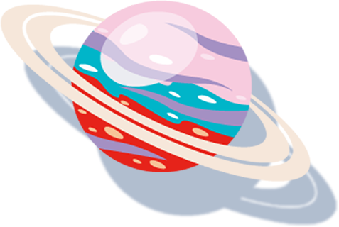

Slide 2


Slide 3
Kể tên một nhà khoa học và nói những điều em biết về người đó?

Slide 4
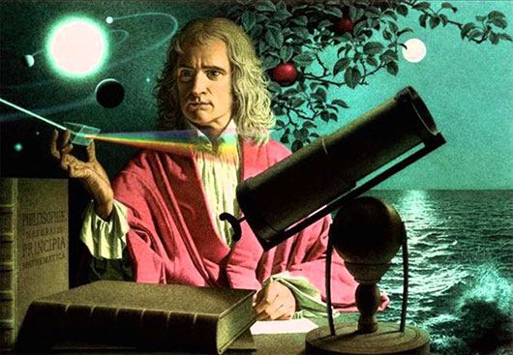
Issac Newton (1642 - 1727) được vinh danh là “nhà khoa học kiệt xuất nhất trong lịch sử” và “cha đẻ của vật lí học cận đại”.

Slide 5
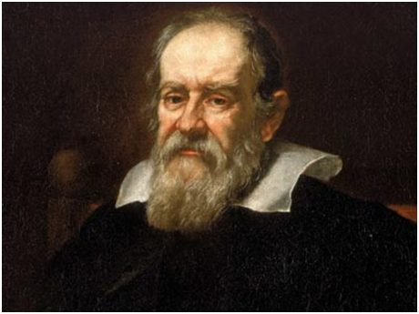
Galilê là nhà thiên văn học, nhà vật lý học Italia đã phát minh ra kính viễn vọng

Slide 6
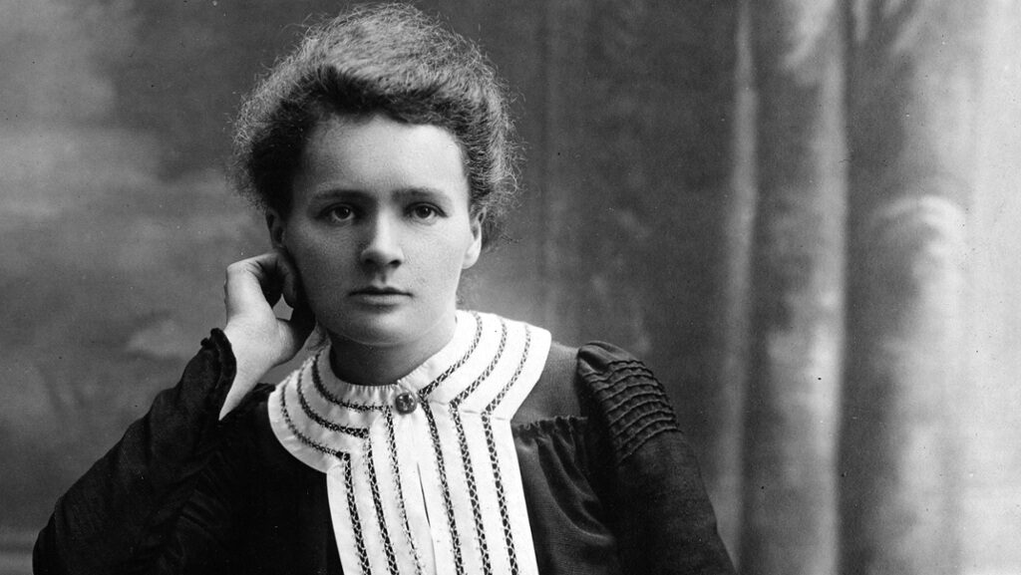
Marie Curie là nữ Giáo sư đại học đầu tiên, là nữ Viện sĩ hàn lâm khoa học đầu tiên và là nhà bác học hai lần được tặng Giải thưởng Nobel.

Slide 7
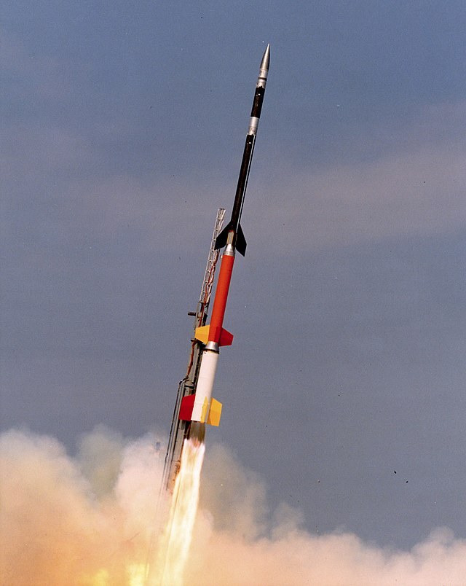
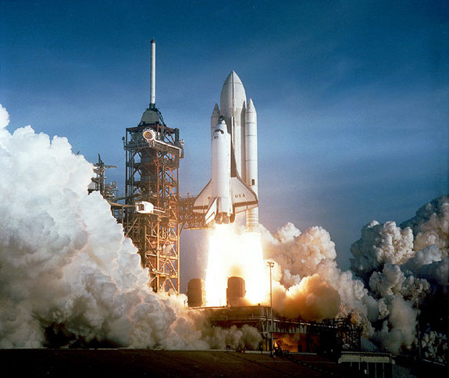

Slide 8
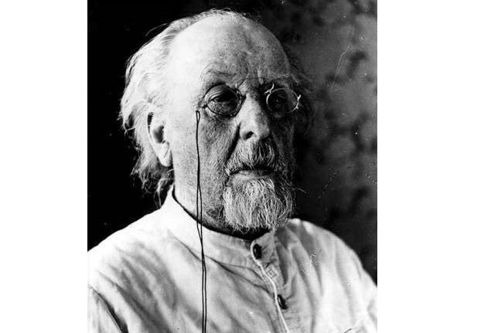
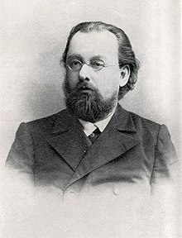
Xi-ôn-cốp-xki (1857 – 1935) là cha đẻ của ngành tên lửa người Nga

Slide 9

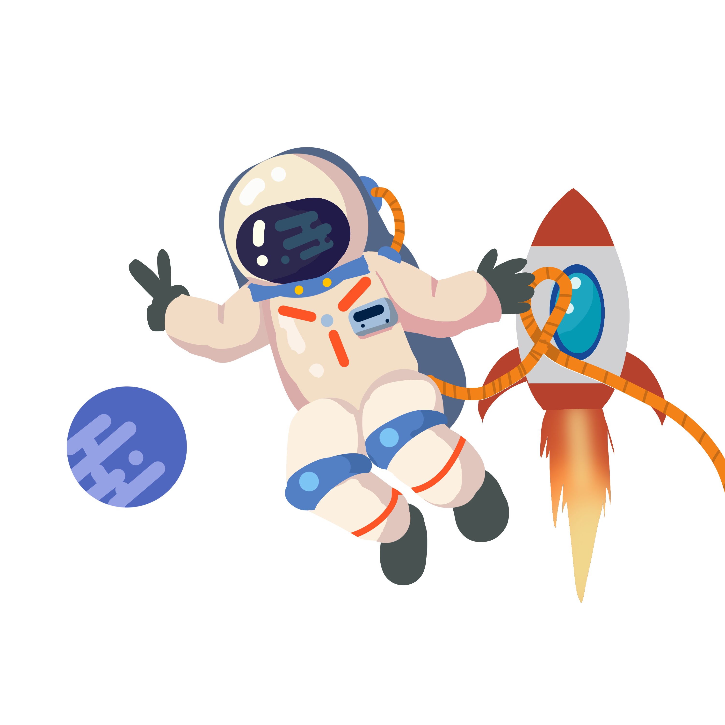
rủi ro
non nớt
插入
人物图片
Xi – ôn – cốp - xki

Slide 10

Nhưng rủi ro lại làm nảy ra trong đầu óc non nớt của ông lúc bấy giờ một câu hỏi : “Vì sao quả bóng không có cánh mà vẫn bay được?”

Slide 11
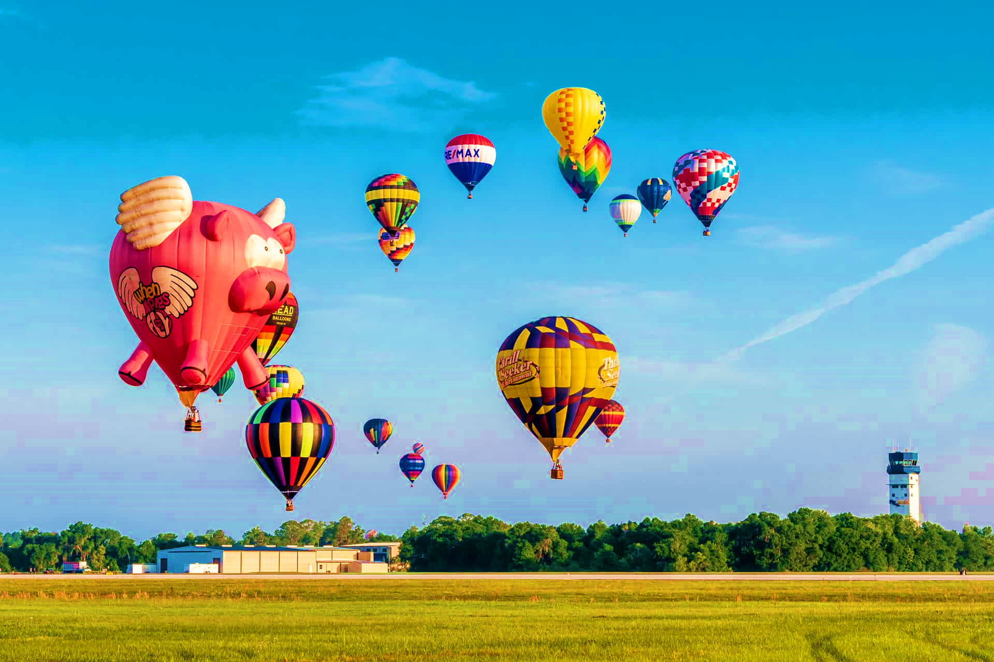

KHÍ CẦU
dụng cụ hình quả cầu, chứa đầy khí nhẹ, có thể bay lên cao

Slide 12
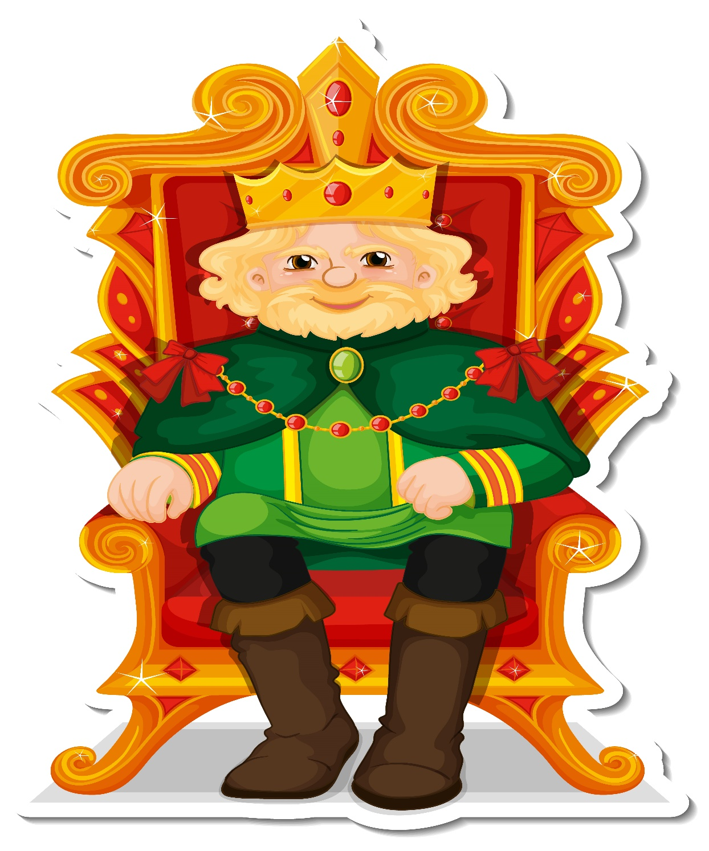
SA HOÀNG
Vua nước Nga

Slide 13
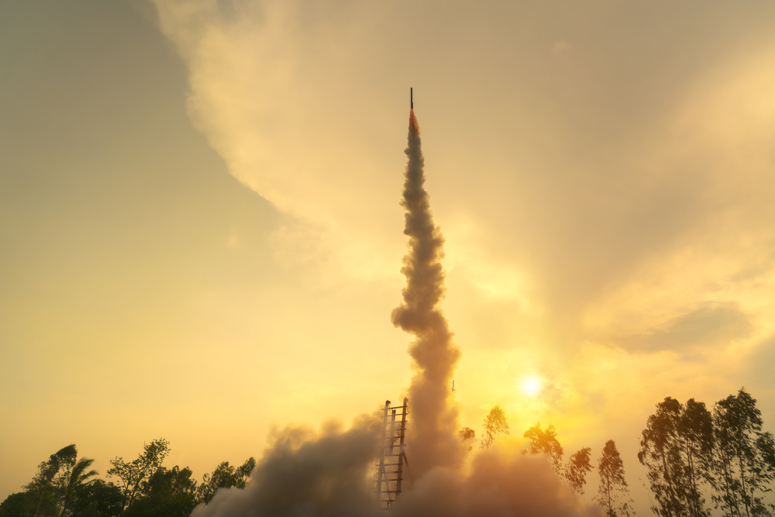
PHÁO THĂNG THIÊN
Loại pháo khi đốt thuốc phóng cháy đẩy phần đầu quả pháo bay lên cao và phát nổ khi tới hạn.

Slide 14
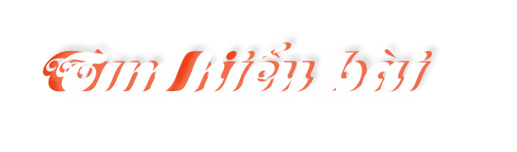

Slide 15

Câu 1: Chi tiết nào cho thấy từ nhỏ Ki – ôn- cốp – xki đã ham tìm tòi, khám phá?
Chi tiết cho thấy từ nhỏ Xi-ôn-cốp-xki đã ham tìm tòi, khám phá là: ông mơ ước được bay lên bầu trời, sau đó dại dột nhảy qua cửa sổ để bị ngã. Để tìm hiểu bí mật "Vì sao quả bóng không có cánh mà vẫn bay được?", Xi-ôn-cốp-xki đọc không biết bao nhiêu là sách, hì hục làm thí nghiệm có khi đến hàng trăm lần.

Slide 16


Câu 2: Xi – ôn – cốp – xki đã kiên trì thực hiện ước mơ của mình như thế nào?
- Xi-ôn-cốp-xki đọc không biết bao nhiêu là sách. Nghĩ ra điều gì, ông lại hì hục làm thí nghiệm, có khi đến hàng trăm lần.
- Quanh năm ông chỉ ăn bánh mì suông để tiết kiệm tiền mua sách và dụng cụ thí nghiệm.
- Qua nhiều lần thí nghiệm, ông đã tìm ra cách chế tạo khí cầu bay bằng kim loại. Sa hoàng chưa tin nên không ủng hộ. Không nản chí, ông tiếp tục đi sâu vào lí thuyết bay trong không gian.
- Hơn bốn mươi năm khổ công nghiên cứu, tìm tòi thì ông cũng thành công.

Slide 17
Câu 3: Những nghiên cứu tìm tòi của XI – ôn – Cốp – Xki đem lại kết quả gì?
Những nghiên cứu, tìm tòi của Xi-ôn-cốp-xki đã giúp ông đề xuất mô hình tên lửa nhiều tầng trở thành một phương tiện bay tới các vì sao, ông đã thực hiện được điều ông hằng tâm niệm “Các vì sao không phải để tôn thờ mà để chinh phục”

Slide 18
Câu 4: Theo em nhan đề “Người tìm đường lên các vì sao” muốn nói điều gì?

Slide 19
Câu 5: Nếu trở thành một nhà khoa học, em muốn sáng chế những gì? Vì sao?

Slide 20

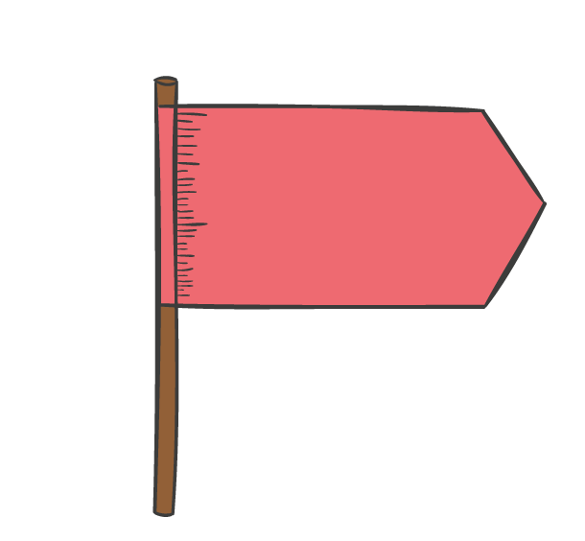
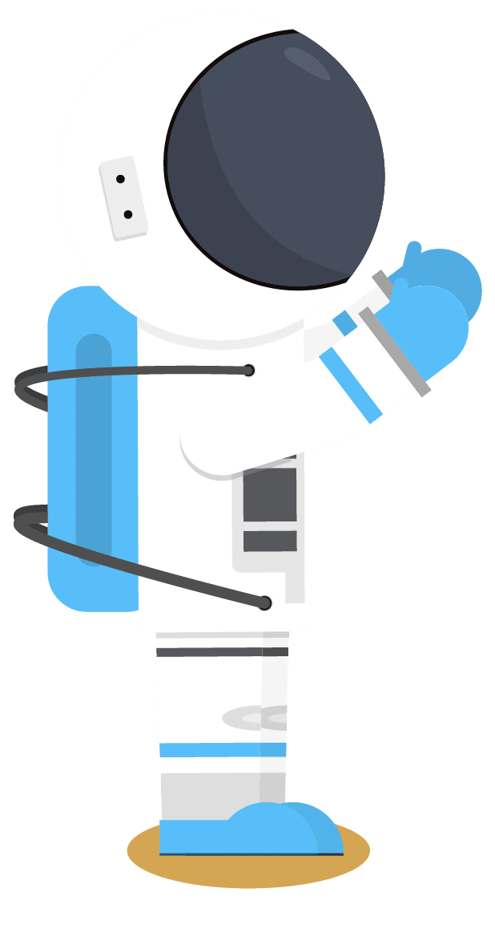
Ca ngợi nhà khoa học vĩ đại Xi-ôn-cốp-xki nhờ khổ công nghiên cứu, kiên trì bền bỉ suốt 40 năm, đã thực hiện thành công mơ ước tìm đường lên các vì sao.
NỘI
DUNG

Slide 21
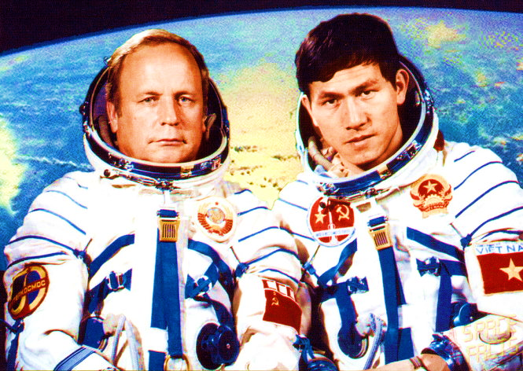
Có thể bạn chưa biết
Năm 1980, khi Phạm Tuân 33 tuổi, ông đã trở thành người đầu tiên của Việt Nam và Châu Á bay vào vũ trụ. Phạm Tuân phải vượt qua các bài kiểm tra và bài tập luyện thể lực vô cùng khó khăn, ông từng chia sẻ, có những khi “không thở được vì có lực nặng hàng tấn đè lên người”.
Nhà du hành vũ trụ Viktor Gorbatko cùng Phạm Tuân trong chuyến bay Soyuz 37

Slide 22
Câu 1: Tìm những tính từ nêu phẩm chất của nhà khoa học
Kiên trì, nghiêm túc, chuyên nghiệp, thông minh, kiên nhẫn,…

Slide 23
Câu 2: Đặt 2 – 3 câu giới thiệu về một nhà khoa học hoặc một phát minh khoa học mà em biết.
Ê-đi-xơn Edison là nhà khoa học nổi tiếng người Hoa Kì. Ông đã chế tạo thành công đèn điện và xe điện phục vụ cuộc sống của con người.

Slide 24
